Slide 1
Accuracy/Robustness Dilemma in Impedance Control (Miriam Zacksenhouse, Tomer Valency)
מציגים: גיא רותם ונבו ענבר

Slide 2
הקדמה
בקרת אימפדנס נועדה לסייע בביצוע משימות המערבות מגע עם הסביבה. טיב ביצוע המשימה תלוי ביכולת העקיבה אחרי האימפדנס הרצוי.
קיימות שיטות שונות ליישום בקרת אימפדנס כאשר עבור רוב השיטות קיים קונפליקט בין היכולת לעקוב אחרי האימפדנס הרצוי לבין רובסטיות לאי ודאויות.
במאמר דנים ביתרונות וחסרונות של שתי שיטות מוכרות ומציעים שיטה חדשה המנסה לשמור על דיוק בעקיבה אחר האימפדנס ורובסטיות לאי ודאיות.

Slide 3
Dynamic Based Impedance Control (DB-IC)
שיטת בקרת אימפדנסים המבוססת על המודל הדינמי של התהליך.
חוק הבקרה מוכתב ע"י האימפדנס הרצוי מהמערכת וכן המודל הדינמי שלה.
מצליחה לבצע עקיבה טובה אחר האימפדנס הרצוי אך רגישה לטעויות במודל הדינמי אשר עלולים לגרום לאי-יציבות.
מזניחה השהיה הנוצרת כתוצאה מהבקר וסגירת החוג ולכן אינה מתאימה כאשר המיקום ו/או הכוחות משתנים בצורה מהירה ביחס לעיכובים אלו.

Slide 4
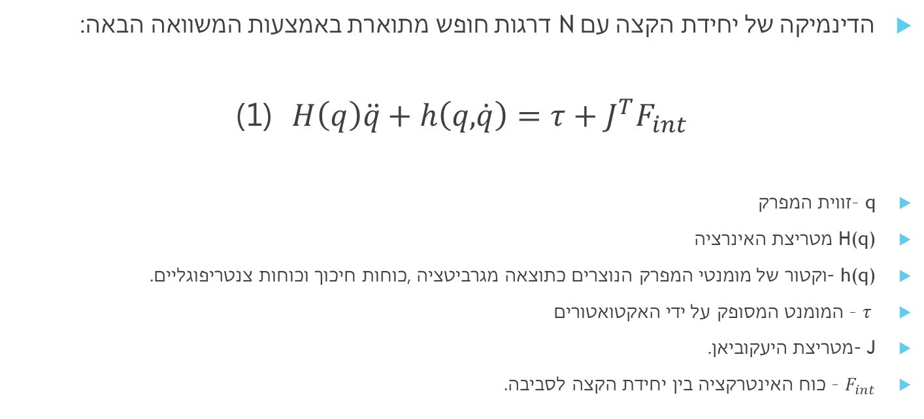
Dynamic Based Impedance Control (DB-IC)
הדינמיקה של יחידת הקצה עם N דרגות חופש מתוארת באמצעות המשוואה הבאה:
$H\left(q\right)\ddot{q}+h\left(q,\dot{q}\right)=τ+J^{T}F_{int}$ (1)
q -זווית המפרק
H(q) מטריצת האינרציה
h(q) –וקטור של מומנטי המפרק הנוצרים כתוצאה מגרביטציה ,כוחות חיכוך וכוחות צנטריפוגליים.
$τ$ - המומנט המסופק על ידי האקטואטורים
J –מטריצת היעקוביאן.
$F_{int}$ - כוח האינטרקציה בין יחידת הקצה לסביבה.

Slide 5
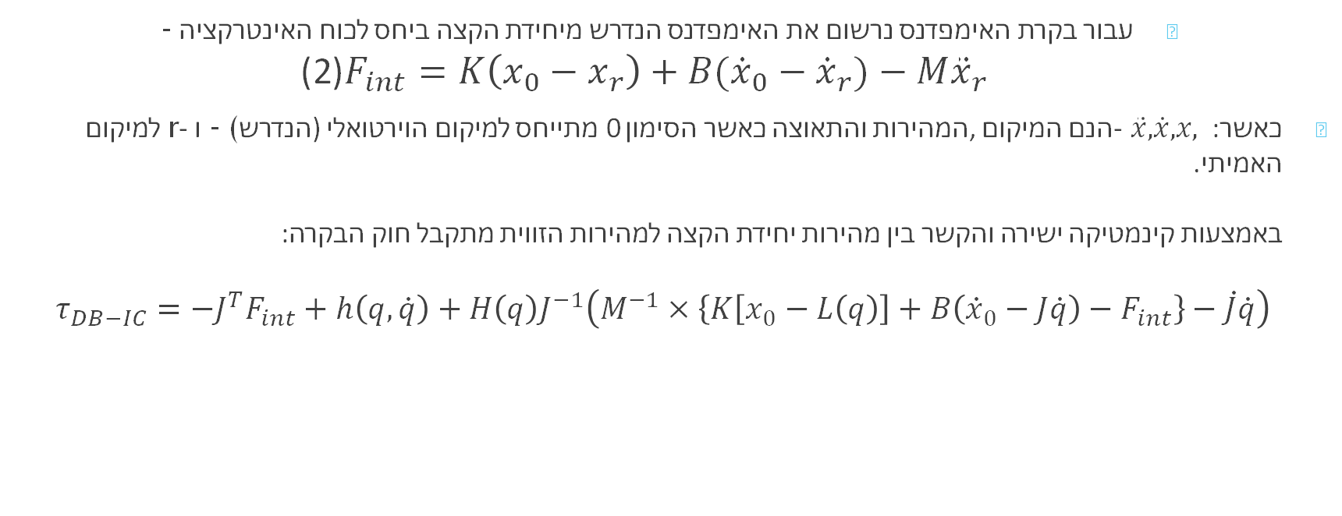
Control Law - DB-IC
עבור בקרת האימפדנס נרשום את האימפדנס הנדרש מיחידת הקצה ביחס לכוח האינטרקציה – $F_{int}=K\left(x_{0}−x_{r}\right)+B({\dot{x}}_{0}−{\dot{x}}_{r})−M{\ddot{x}}_{r}$(2)
כאשר: $\ddot{x},\dot{x},x,$ -הנם המיקום ,המהירות והתאוצה כאשר הסימון 0 מתייחס למיקום הוירטואלי (הנדרש) – ו -r למיקום האמיתי. באמצעות קינמטיקה ישירה והקשר בין מהירות יחידת הקצה למהירות הזווית מתקבל חוק הבקרה: $τ_{DB−IC}=−J^{T}F_{int}+h\left(q,\dot{q}\right)+H\left(q\right)J^{−1}\left(M^{−1}×\left\{K\left[x_{0}−L\left(q\right)\right]+B\left({\dot{x}}_{0}−J\dot{q}\right)−F_{int}\right\}−\dot{J}\dot{q}\right)$

Slide 6
Position Based Impedance Control (PB-IC)
שיטת בקרת אימפדנסים המבוססת על בקרת מיקום.
שיטה זו הומצאה בכדי להתגבר על התלות המוחלטת במודל הדינאמי ולשפר את הרובסטיות של המודל לאי ודאות.
בשיטה זו בקר המיקום עוקב אחר אות המיקום אשר "מתאים" לאימפדנס הרצוי,ומתקן את השגיאה במיקום (בין המיקום האמיתי למיקום האימפדנס).
בניגוד לDB-IC – לא מחייב שימוש במודל הדינמי וגם במידה והבקר מיקום משתמש בו – השיטה פחות רגישה לאי-וודאויות במודל הדינמי.
נתונה לשגיאות אימפדנס כאשר מיקום הרובוט שונה ממיקום האימפדנס, קורה כאשר יש הפרעות ושגיאות בבקר . עלולה לגרום ל“Contact Instability”-.

Slide 7
Position Based Impedance Control (PB-IC)
האימפדנס הפנימי של הבקר אשר מוגדר בעיקר ע"י ההגבר של הבקר הפנימי(בבקר המדובר במאמר) שונה מהאימפדנס הנדרש ולכן יכול לגרום לשגיאות אימפדנס.
כאשר מתרחשות שגיאות גדולות – עקיבת האימפדנס אינה טובה והאימפדנס של התהליך מוכתב ע"י בקר המיקום (ואינו האימפדנס ש"רצינו").
כיוון שניתן לטפל רק בצורה חלקית בשגיאות אלו המעקב אחרי האימפדנס הנדרש מגביל מאוד את השימוש בשיטה זו למשימות פשוטות ביותר.
הבקר הפנימי מתוכנן להשיג שגיאת מצב מתמיד אפס ולא להתאים לדינאמיקה של מודל האימפדנס לפיכך נדרשים קטבים מהירים מקטבי המודל כך שבמצב רגיל הם "שקטים" ונהיים דומיננטים בהפרעות .

Slide 8
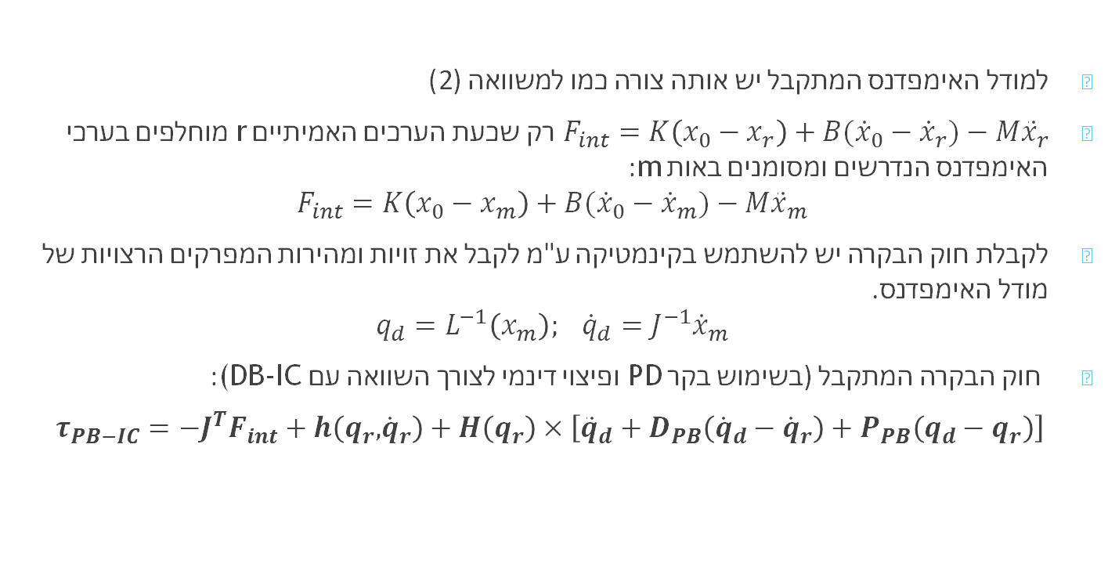
Control Law - PB-IC
למודל האימפדנס המתקבל יש אותה צורה כמו למשוואה (2)
$F_{int}=K\left(x_{0}−x_{r}\right)+B({\dot{x}}_{0}−{\dot{x}}_{r})−M{\ddot{x}}_{r}$ רק שכעת הערכים האמיתיים r מוחלפים בערכי האימפדנס הנדרשים ומסומנים באות m:
$$F_{int}=K\left(x_{0}−x_{m}\right)+B({\dot{x}}_{0}−{\dot{x}}_{m})−M{\ddot{x}}_{m}$$
לקבלת חוק הבקרה יש להשתמש בקינמטיקה ע"מ לקבל את זויות ומהירות המפרקים הרצויות של מודל האימפדנס.
$$q_{d}=L^{−1}\left(x_{m}\right); {\dot{q}}_{d}=J^{−1}{\dot{x}}_{m}$$
חוק הבקרה המתקבל (בשימוש בקר PD ופיצוי דינמי לצורך השוואה עם (DB-IC:
$τ_{PB−IC}=−J^{T}F_{int}+h\left(q_{r},{\dot{q}}_{r}\right)+H\left(q_{r}\right)×\left[{\ddot{q}}_{d}+D_{PB}\left({\dot{q}}_{d}−{\dot{q}}_{r}\right)+P_{PB}\left(q_{d}−q_{r}\right)\right]$

Slide 9
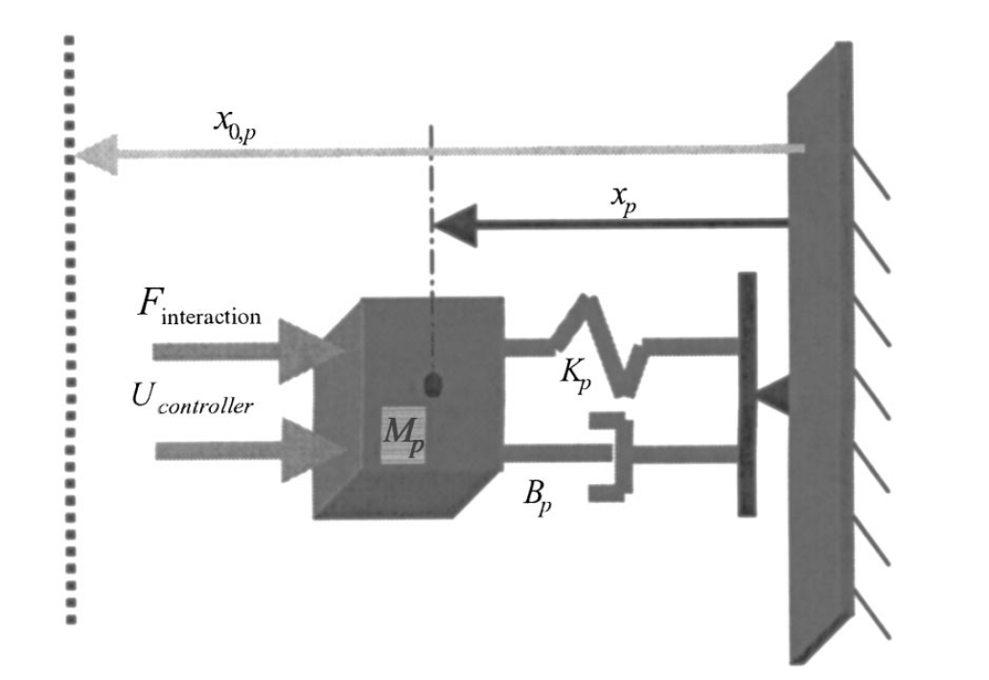


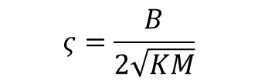
Linear One-Dimensional Analysis
הנחות: דרגות החופש השונות אינן מצומדות-דרגת חופש אחת. נזניח חיכוך במפרק.
מהמשוואה הדינאמית הכללית וההצבות עבור נקבל את משוואת המודל החד מימדי מסדר שני:
$$ς=\frac{B}{2\sqrt{KM}}$$

Slide 10

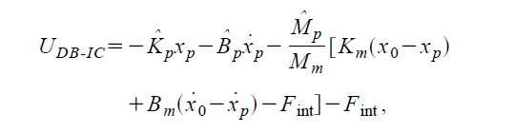
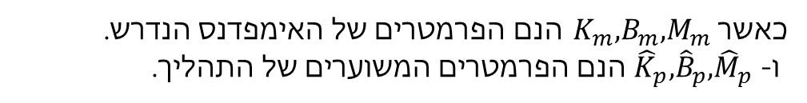
Linear One-Dimensional Analysis
חוק הבקרה עבור PB-IC:
חוק הבקרה עבור DB-IC:
כאשר $K_{m}, B_{m},M_{m}$הנם הפרמטרים של האימפדנס הנדרש.
ו- ${\hat{K}}_{p},{\hat{B}}_{p},{\hat{M}}_{p}$הנם הפרמטרים המשוערים של התהליך.

Slide 11

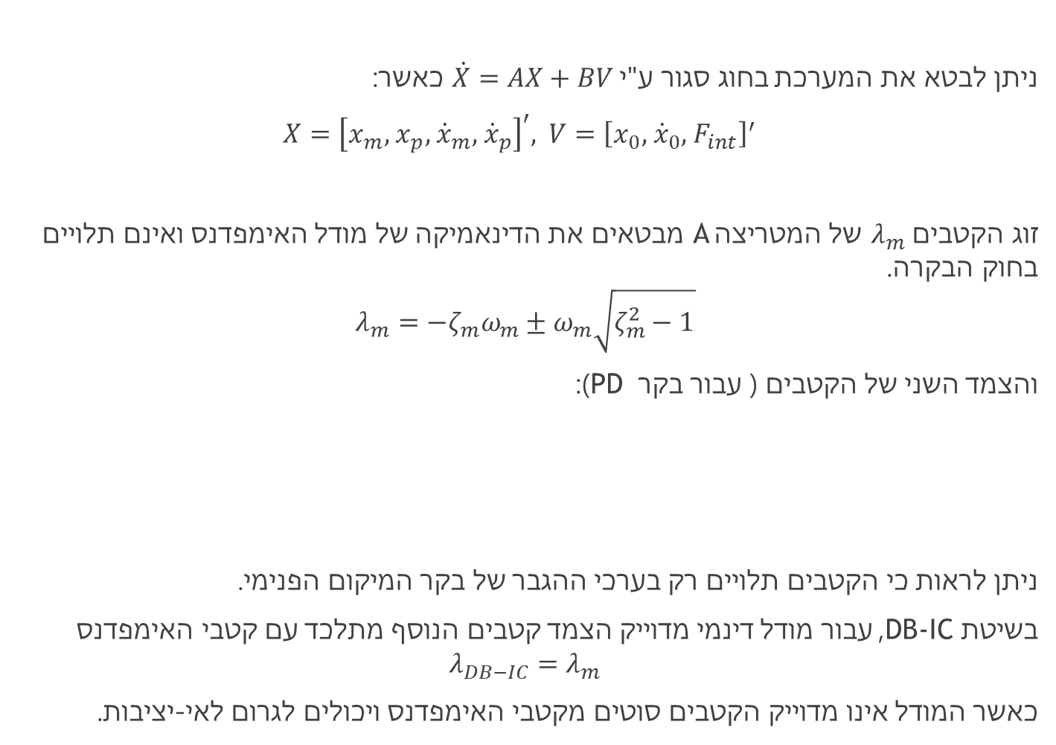
Linear One-Dimensional Analysis
ניתן לבטא את המערכת בחוג סגור ע"י $\dot{X}=AX+BV$ כאשר:
$X={\left[x_{m}, x_{p}, {\dot{x}}_{m}, {\dot{x}}_{p}\right]}^{′}, V={\left[x_{0}, { \dot{x}}_{0},{ F}_{int}\right]}^{′}$
זוג הקטבים $λ_{m}$ של המטריצה A מבטאים את הדינאמיקה של מודל האימפדנס ואינם תלויים בחוק הבקרה.
$$λ_{m}=−ζ_{m}ω_{m}±ω_{m}\sqrt{ζ_{m}^{2}−1}$$
והצמד השני של הקטבים ( עבור בקר PD ):
ניתן לראות כי הקטבים תלויים רק בערכי ההגבר של בקר המיקום הפנימי.
בשיטת DB-IC, עבור מודל דינמי מדוייק הצמד קטבים הנוסף מתלכד עם קטבי האימפדנס
$$λ_{DB−IC}=λ_{m}$$
כאשר המודל אינו מדוייק הקטבים סוטים מקטבי האימפדנס ויכולים לגרום לאי-יציבות.

Slide 12

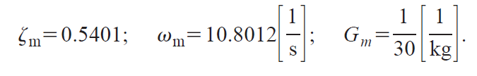

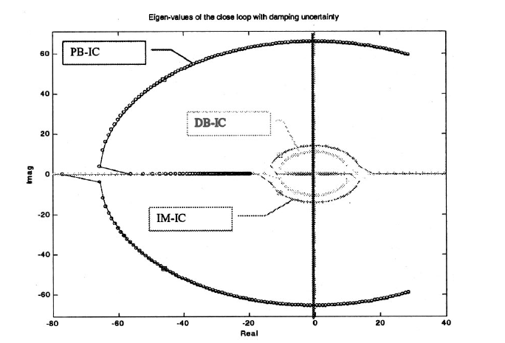


Linear One-Dimensional Analysis
. דוגמא :
הקטבים המתקבלים:
$$λ_{m}=−5.83±9.1i$$
ניתן לראות כי הקטבים עבור אימפדנס מבוסס מודל דינאמי מתמזגים עם קטבי מודל האימפדנס.
וקטבי PB-IC ממוקמים משמאל לקטבי האימפדנס הנדרש ולכן רובסטיים יותר בהשוואה ל-DB-IC .
מיקום הקטבים עבור אי וודאות יחסית של [-0.8,0.8] בריסון של התהליך

Slide 13
Instantaneous Model Impedance Control (IM-IC)
שיטת בקרה המשלבת את ההיתרונות שבשיטות הקודמות – תיקון השגיאות ע"י בקר המיקום בשיטת PB-IC ועקיבה טובה אחר האימפדנס הרצוי כמו בשיטת הבקרה DB-IC.
השיטה משתמשת בתאוצה,מיקום ומהירות האמיתיים לצורך חיזוי המיקום של מודל האימפדנס הרצוי בצעד הזמן הבא.
המסלול הנדרש מחושב ע"י אינטגרציה של מודל האימפדנס בצעדי זמן, עם שימוש בתנאי ההתחלה (מיקום , מהירות) של התהליך האמיתי (רובוט), בניגוד ל- PB-IC.
המנעות מ-Contact Instability
שמירה על רובסטיות ועקיבת אימפדנס טובה

Slide 14
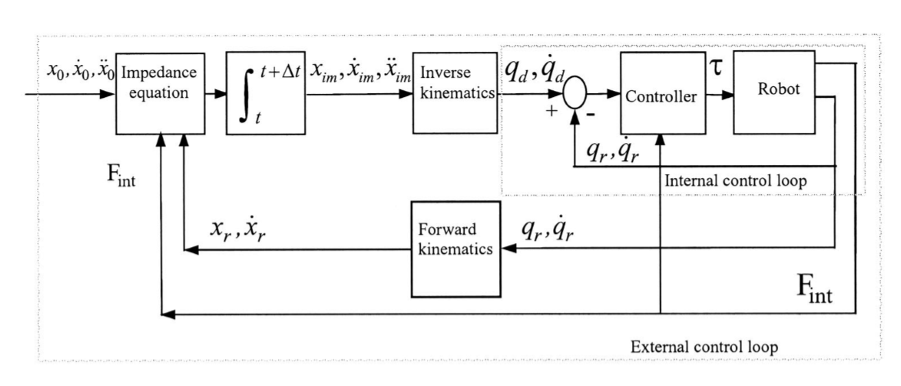
Instantaneous Model Impedance Control (IM-IC)
דיאגרמת בלוקים עבור שיטת IM-IC:

Slide 15
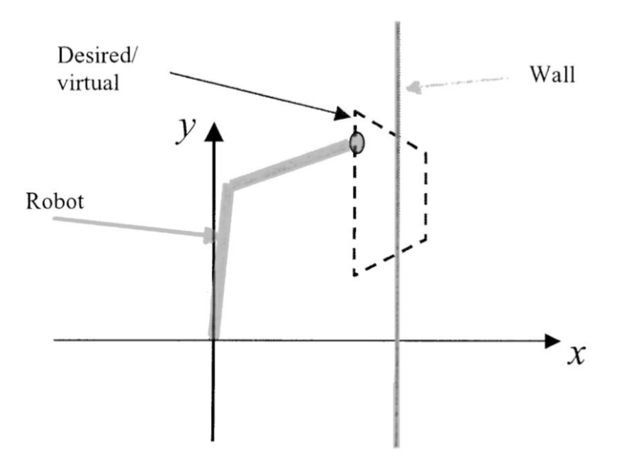
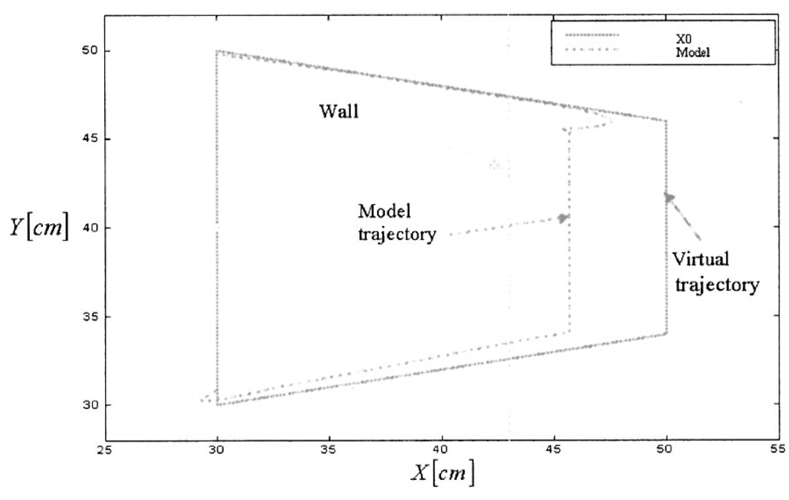
Comparison Model Trajectory

Slide 16
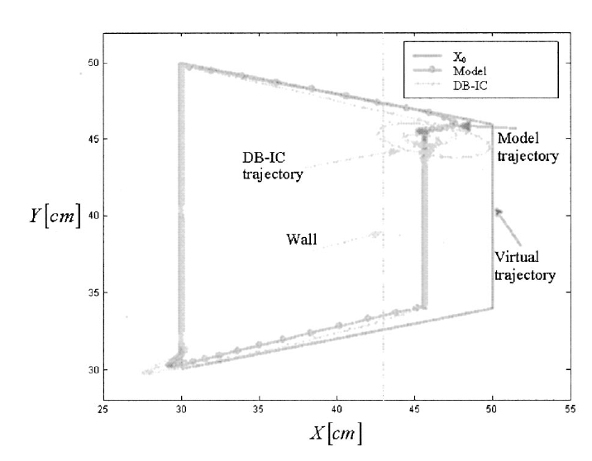
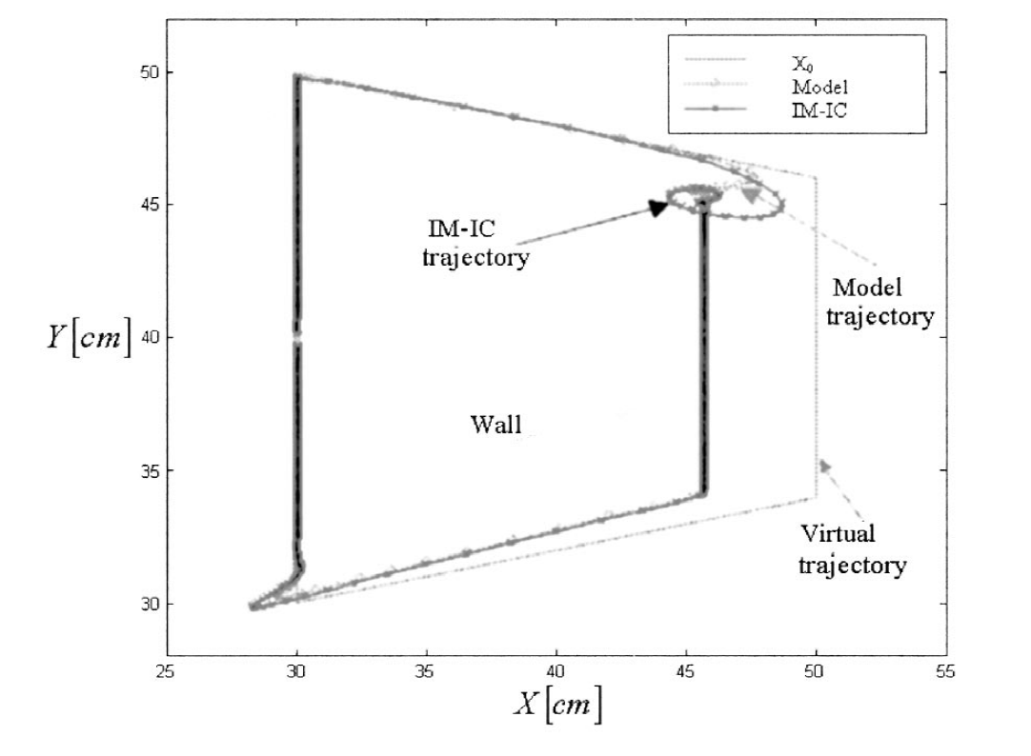

Comparison Load Uncertainties
$$M_{real}=8\left[kg\right], { M}_{est}=4[kg]$$
ב DB-IC בעומס כפול המשוערך , הזרוע סוטה באופן משמעותי ממסלול המודל-הביצועים נגרמים כתוצאה
מהאי-דיוק במודל. הבקר אימפדנס לא מצליח להתגבר על חוסר הדיוק (בעומס- נדרש כוח גדול יותר).
IM-IC- עקיבה טובה יותר למרות אי הודאות.

Slide 17
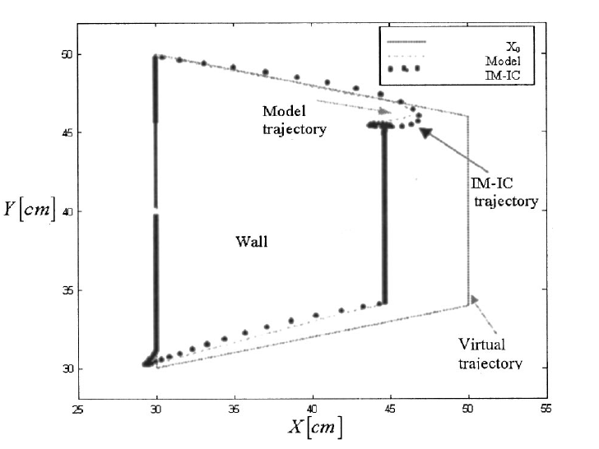
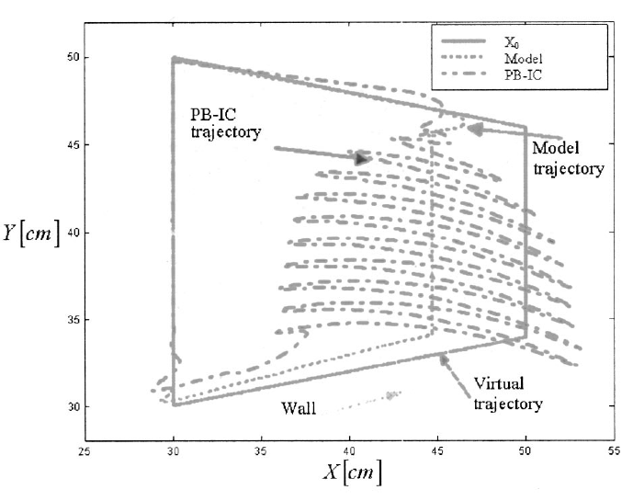
Comparison Stiffness Uncertainties
Excessive Stiffness - $K_{real}={2\tilde{K}}_{est}=2×{10}^{5}\left[\frac{N}{m}\right]$
Contact Instability בשיטת PB-IC

Slide 18
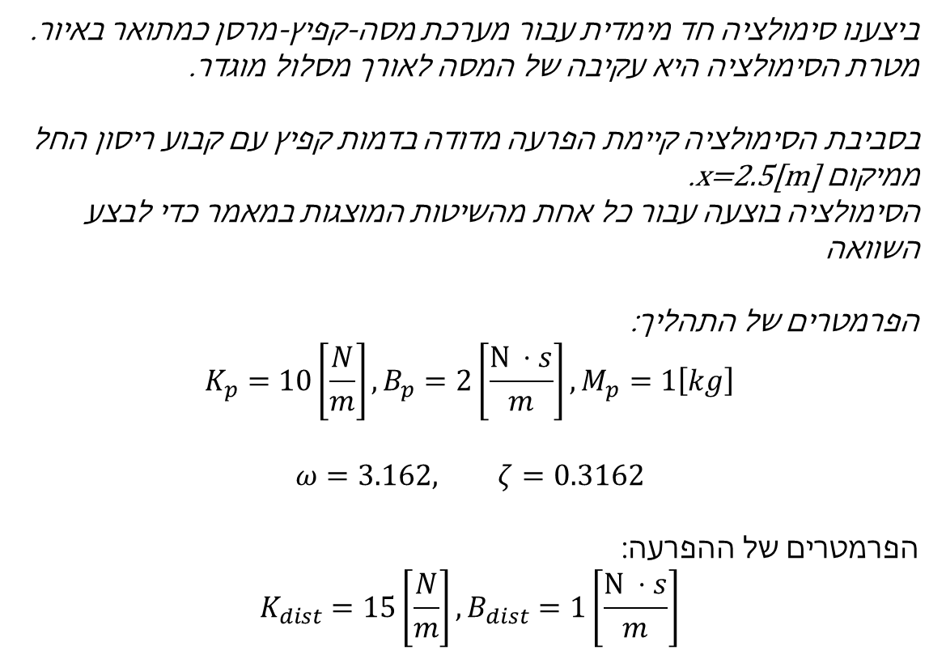
סימולציה חד מימדית
ביצענו סימולציה חד מימדית עבור מערכת מסה-קפיץ-מרסן כמתואר באיור. מטרת הסימולציה היא עקיבה של המסה לאורך מסלול מוגדר.
בסביבת הסימולציה קיימת הפרעה מדודה בדמות קפיץ עם קבוע ריסון החל ממיקום x=2.5[m].
הסימולציה בוצעה עבור כל אחת מהשיטות המוצגות במאמר כדי לבצע השוואה
הפרמטרים של התהליך:
$$K_{p}=10\left[\frac{N}{m}\right], B_{p}=2\left[\frac{N ⋅s}{m}\right], M_{p}=1\left[kg\right]$$
$$ω=3.162, ζ=0.3162$$
הפרמטרים של ההפרעה:
$$K_{dist}=15\left[\frac{N}{m}\right], B_{dist}=1\left[\frac{N ⋅s}{m}\right]$$

Slide 19
סימולציה חד מימדית
המסלול:

Slide 20
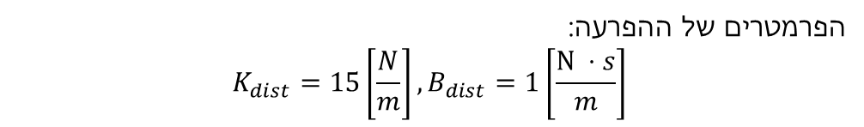
סימולציה חד מימדית השוואה בין השיטות – קשיחות משתנה
הפרמטרים של ההפרעה:
$$K_{dist}=15\left[\frac{N}{m}\right], B_{dist}=1\left[\frac{N ⋅s}{m}\right]$$

Slide 21
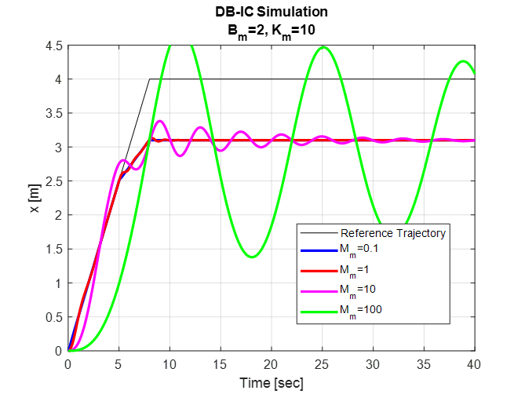
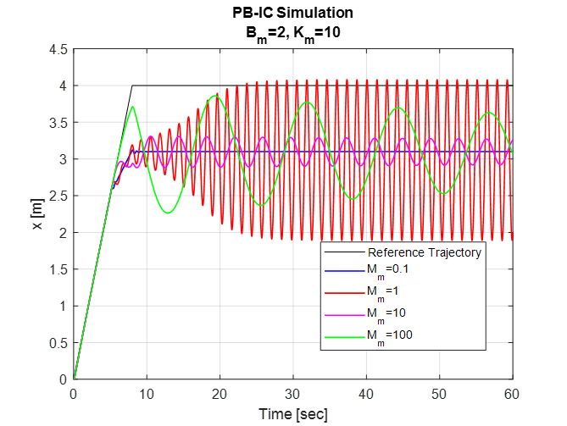
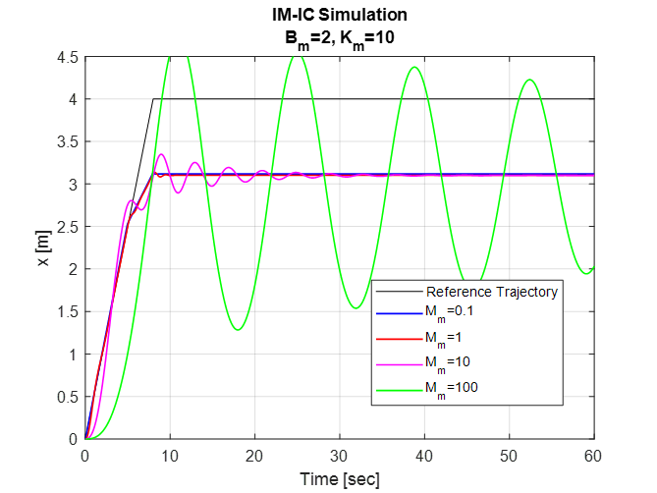
סימולציה חד מימדית השוואה בין השיטות – מסה משתנה
הפרמטרים של ההפרעה:
$$K_{dist}=15\left[\frac{N}{m}\right], B_{dist}=1\left[\frac{N ⋅s}{m}\right]$$

Slide 22
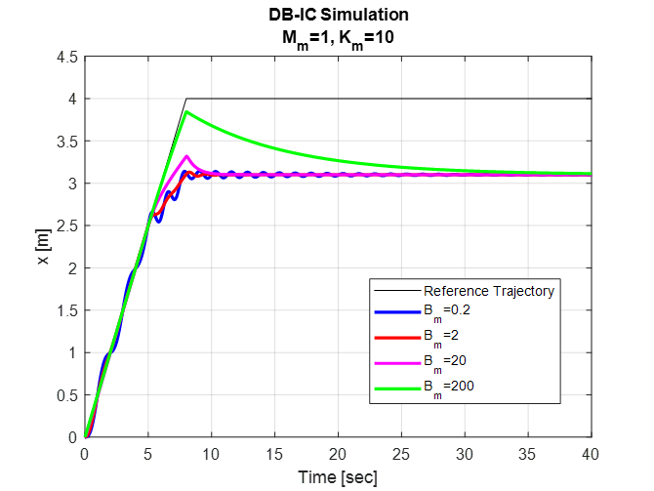
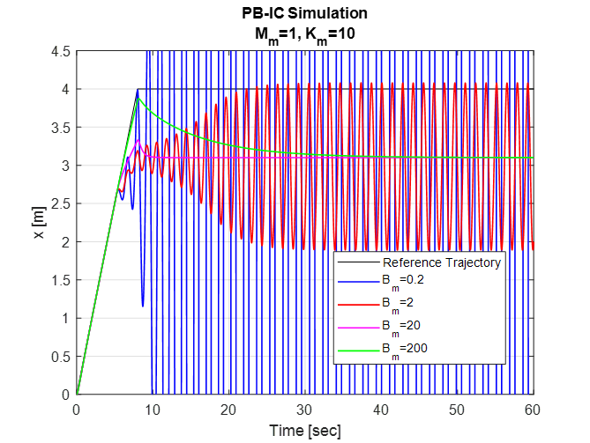
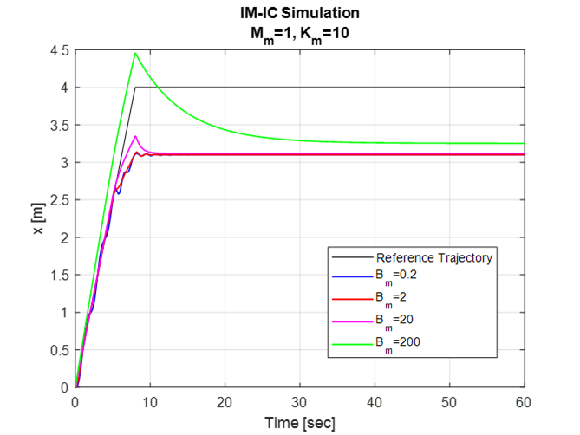
סימולציה חד מימדית השוואה בין השיטות – ריסון משתנה
הפרמטרים של ההפרעה:
$$K_{dist}=15\left[\frac{N}{m}\right], B_{dist}=1\left[\frac{N ⋅s}{m}\right]$$

Slide 23
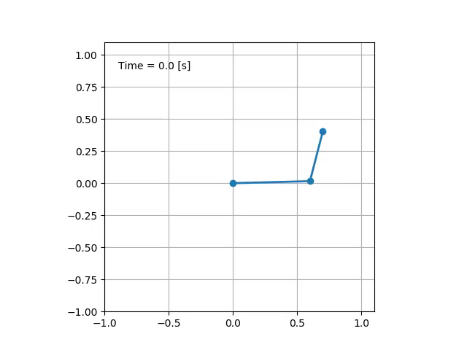
תרגיל כתיבה בפייתון
מימוש קינמטיקה הפוכה עבור זרועה בעלת 2 מפרקים ויצירת סרטון

Slide 24

תודה על ההקשבה

